Slide 1
二、埃斯库罗斯（Aeschylus，前525-456）
出生于厄琉西斯的贵族之家，参加过马拉松、萨拉米、普拉蒂亚等战役，具有炽烈的宗教热情和爱国之心。政治上拥护贵族式民主制，既反对暴政也反对极端民主，是传统宗教和雅典现实社会的坚决捍卫者。
公元前484年首获酒神节戏剧奖（“悲剧之父”） ，前468年输给索福克勒斯，一生创作悲剧70余部，现存7部，即《祈援女》、《波斯人》、《七勇攻忒拜》、《被绑的普罗米修斯》和“奥瑞斯提亚”三部曲（《阿伽门农》、《奠酒人》、《善好者》）。
其悲剧剧情较为简单，人物个性缺乏发展，擅长华丽豪放的唱段和光怪陆离的景观，大力渲染命运、正义（相对意义）和惩报的必然性，追求妥协或调和的大结局。其创作风格，激情澎湃而技巧稍逊，雄奇有余而细腻不足（与索福克勒斯相比）。

Slide 2
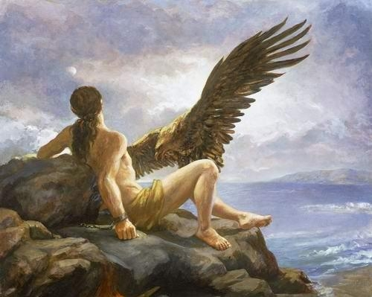
代表作：《被绑的普罗米修斯》
一、对命运威力的渲染
二、对宙斯权威的反抗
三、拯救者遭受折磨，痛苦是知识的果实

Slide 3
命运的不可抗拒性
“我必须接受命运的支配，不会大惊小怪，
知晓与必然的强力抗争，决无胜利可言。”（103-104）
“只有当我受尽苦难、折磨，难以穷计，才可望解脱
全身的铐链。必然远比技艺强健。”（513-514）
“让他投掷风卷烈火的闪电，
用白色的翅膀，飘飞的雪片，
用地震的响声，轰轰隆隆，
把整个世界搅翻：
他无法酥软我的意志，
讲出谁受命运的支配，
将把他踢开，中止他的暴虐。”（992-996）

Slide 4
对宙斯暴戾权威的反抗
“你知道宙斯的心肠，磐石一般——
新上台的权贵没有一个不是暴虐的主儿。”（34-35）
“我知道宙斯的酷戾，
把正义玩弄在手里；不过
他会酥软意志，总有一天，
被我知晓的方式镇得服服帖帖。”（189-192）
“我的劫难无有期限，直到
宙斯倒台，倒下权势的峰巅。”（755-756，关于宙斯倒台的一大段论述：907-927）
“我痛恨所有的神明——一句话
——他们用邪恶回报我的帮援。”（975-976）

Slide 5
拯救者受折磨和知识导致痛苦
“我，宙斯的朋友，帮他完成霸业，
如今被酷刑摧磨——按他的旨意！”（307-308）
“但听我说凡人的痛苦，他们的
过去：没有头脑，缺少智慧；是我
让他们掌握思考的技巧，学会分析。……
我为凡人的发明林林总总——唉，我这
倒霉的智者，却没有为自己想个方案，
摆脱眼下的困境，遭受的磨难。”（442-444，469-471）
“你忍受悲苦，一万种折磨，
只因你，普罗米修斯，不怕宙斯的权威，听服
于自己的心意，厚待凡人，给予过多的恩惠。”（542-544）

Slide 6
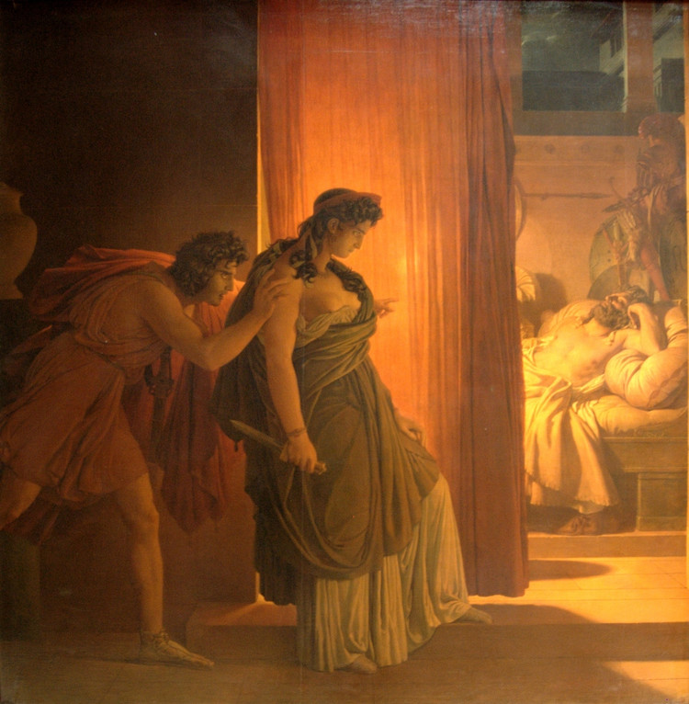
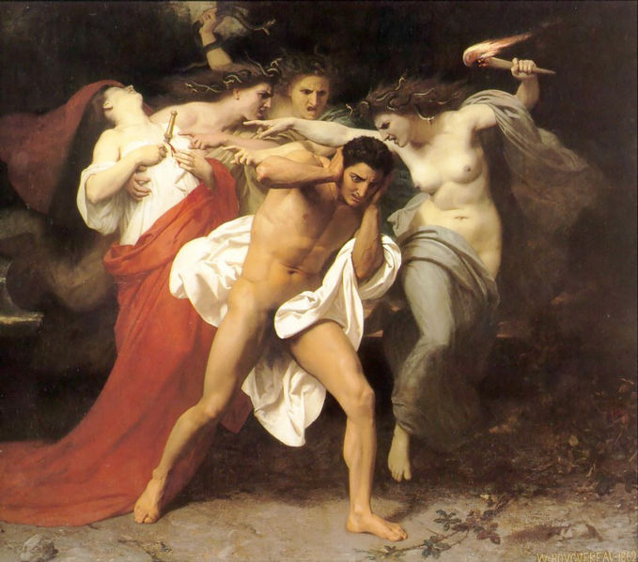
代表作：“奥瑞斯提亚”三部曲
一、罪与罚的宿命；
二、正义与正义的冲突；
三、对诸神的赞美（“智慧来自痛苦的煎熬”）

Slide 7
伯罗奔尼撒家族的“罪与罚”
第一代：
坦塔罗斯（Tantalus，宙斯的儿子，小亚细亚弗里吉亚国王）
第二代：
珀罗普斯（Pelops，伯罗奔尼撒半岛的始祖，奥运会的起源）
第三代：
阿特柔斯（Atreus，迈锡尼国王）、堤厄斯忒斯（Thyestes）等
第四代：
阿特柔斯之子：阿伽门农（Agamemnon，迈锡尼国王，娶妻克吕泰墨斯特拉）、墨涅拉俄斯（Menelaus，斯巴达国王，娶妻海伦）
堤厄斯忒斯子女：埃吉斯托斯（Aegisthus）、珀罗庇亚等
第五代：
阿伽门农子女：奥瑞斯忒斯（Orestes，迈锡尼和斯巴达国王）、伊菲革涅亚（Iphigenia）、厄勒克特拉（Electra）等

Slide 8
复仇的主题：罪与罚的宿命
“旧时的狂傲会抓住邪恶的人们，
催产狂傲，新的种苗，
或迟，或早，在生养的时候，注定难逃，
引出那个精灵，不能抵御，休想逃跑，
乌黑的毁灭，渎圣的恣傲，踏着祖辈的脚印，
在他们的房居，以同样的面貌。”《阿》歌：763-771
“复仇，永久的潜伏，绝难逃跑。
栖住厅堂，她们唱诵古时的罪恶，
痛苦的渊薮，轮番诅咒，唱咒
他的过错，在兄长的床上胡闹。”《阿》卡：1190-1193

Slide 9
“谴责回对谴责，谁能轻易作出裁夺？
掠劫者已被掠劫，杀人者已受惩报。
正义永随宙斯的宝座，他的意志：
谁个做错，谁个付出——此乃律条。
谁能挖出诅咒，深埋的种子，丢在门口？
它已和毁灭粘连，这个家族。”《阿》歌：1560-1566
“此乃律法，永不改变，倾洒地上
的鲜血呼讨血的报偿。
谋杀哭喊复仇，后者
从先前被杀者的冤魂引出新的毁灭，
用灾难回报它所导致的灾亡。”《奠》歌：400-404

Slide 10
“又一次临来，第三度吹刮，
家族的风暴横扫王者的
宫房，按照既定的方向。
最初是孩子被杀，吞入肚肠，
将堤厄斯忒斯的诅咒引发；
接着是一位王者被杀，
阿开亚全军的统帅，
惨遭谋害，死于浴汤。
眼下，这第三者来了，一位救星——
抑或，我该称其为死亡？
它会在哪里终止、停下，何时接受抚慰，
心平气和——它，命运的狂怒，何时进入梦乡？”
《奠》歌：1065-1076

Slide 11
正义与正义（“对”与“对”）的冲突
阿伽门农：“凭持正义，摧毁普里阿摩斯的城邦。”《阿》814
克吕泰墨斯特拉：“让正义引他进宫，沿着猩红指引的方向”；“以公正的名义，它替我的孩子仇报，以毁灭和复仇的名义——我用此人对之祭祷。”《阿》910、1432-1433
埃吉斯托斯：“见过此人受惩，套入正义的网线！”《阿》1610
奥瑞斯忒斯：“遣送正义，为你亲爱的人们战斗。”《奠》497
厄勒克特拉：“哦，神明，主持正义，助佑对的一方！”《奠》462
复仇女神：“哦，正义！哦，复仇，你们置身宝座！”《善》512
阿波罗：“我开口说话，凭持正义。”《善》615
雅典娜：“凡人中谁会正直，倘若啥也不怕？揣怀我说的恐惧，它使人沿循正义的走向。”《善》698-699

Slide 12
“哦，强健的命运，凭借宙斯的意志，
让此事实现；让正义操持胜券！
对恶毒的话语，用恶毒的话语击还——正义高声呼喊，
索要欠债：对致命的击打，用致命的击打奉还；
做者必须受难——古老的告诫，把三代人通贯。”《奠》歌：306-314
“我将前往挑选，精选我最好的市民，
然后回来，让他们秉公断理，
用誓咒的威力保证，法庭的评判绝不对抗正义。”《善》雅：487-489
控辩双方的法庭辩论与审判正义，母权原则与父权原则的抗争：《善》582-741，并参见《善》202-222。

Slide 13
赞美宙斯：智慧来自痛苦的煎熬
“忆想他的强健，古时的霸王，
战神的体魄，骄横跋扈，
如今早被遗忘，不再有人说道。
他的儿子，继他之后，亦被镇服，
成为古董，踪影飘渺。
欢呼宙斯的胜利，大胆开口，
此乃真理，你将不会出错。
宙斯引导凡人思考，定下这条
规章：智慧来自痛苦的煎熬。”《阿》歌：168-177
“苦哇，悲痛，全都出于宙斯的意志，
宙斯，一切事物的薮源，所有因果的推动！
凡人的经历哪一点离得开宙斯？
我们的所有哪一件不是神的致送？”《阿》歌：1485-1488

Slide 14
剧中歌队反复吟咏的几段唱词：
之一：“悲哉，海伦，粗野的心胸，
断送数千条人命，在特洛伊
的墙脚，你毁掉多少壮勇！
如今，你自戴花冠，被死者的鲜血染红，
长留人们的记忆之中，洗不掉的光荣。显然
那时有一个精灵行走房宫，给男人带来苦痛。”《阿》1455-1461
之二：“哦，国王，我的国王，
我将怎样为你哀悼？
我将如何表述对你的厚爱，心里感到？
你横躺这张蜘蛛的网套，
呼喘出命息，死得这样猥琐，
伸腿这张不光彩的床上，
被你妻子的叛逆之手杀倒，
挥舞利剑，锋口两条！”《阿》1489-1496

Slide 15
之三：“就着祭物，被烈火熬煎，
这是我们的歌调，碎裂心肺，
充满恐惧，极度狂迷，使头脑疯癫，
复仇的歌曲缠缚心智，枯萎凡人的生命，
崩断它的弦线，不用竖琴。”《善》328-333
之四：“不行！你们，年轻一代的神明，你们践踏
古时的律法，把它们从我手中抢去！
我被盗剥权益，遭受痛苦，怒满胸襟，
将对这片国土倾泄复仇的毒汁，致命，
从我的心灵滴淌，侵伤泥地，催生毒疮、溃疡，
夭折儿童，枯萎树叶——哦，正义——横扫平原，
让病灾灭绝人类，在大地上猖行！……
我忍受了无法忍受的事情——
唉，我们，黑夜的女儿，沮丧、忧郁，
被弄得灰头土脸，尽失权益！ ”《善》778-793

Slide 16
“奥瑞斯提亚”三部曲的伟大成就
“《Orestes复仇记》是希腊文学中继《伊里亚特》和《奥德赛》之后的最伟大成就。它有广阔的构想，统一的思想与表达，雷霆万钧的戏剧发展效果，深刻的性格了解及壮丽的风格。这一切的综合，在莎士比亚之前，我们再也找不到。……当故事展开后，恐怖的气氛逐渐加深，令人朦胧地感觉出它曾经如何深深地扣动当时希腊观众的心弦。”
“《Orestes复仇记》之保守犹如《普罗米修斯之禁锢》之偏激……他像阿里斯托芬一样，向往马拉松战役时（公元前490年）人们的美德。 ……报应思想也就是业（karma）或原罪（original sin）之说；每一桩罪恶行为，终将在今生或来世被发现，而得到报应。希腊思想企图以此种方式协调人的罪恶与神的关系：即一切苦难皆由罪恶——即使此种罪恶在前生而犯——而起。”
——威尔·杜兰《世界文明史·希腊的生活》502-503页

